Slide 1
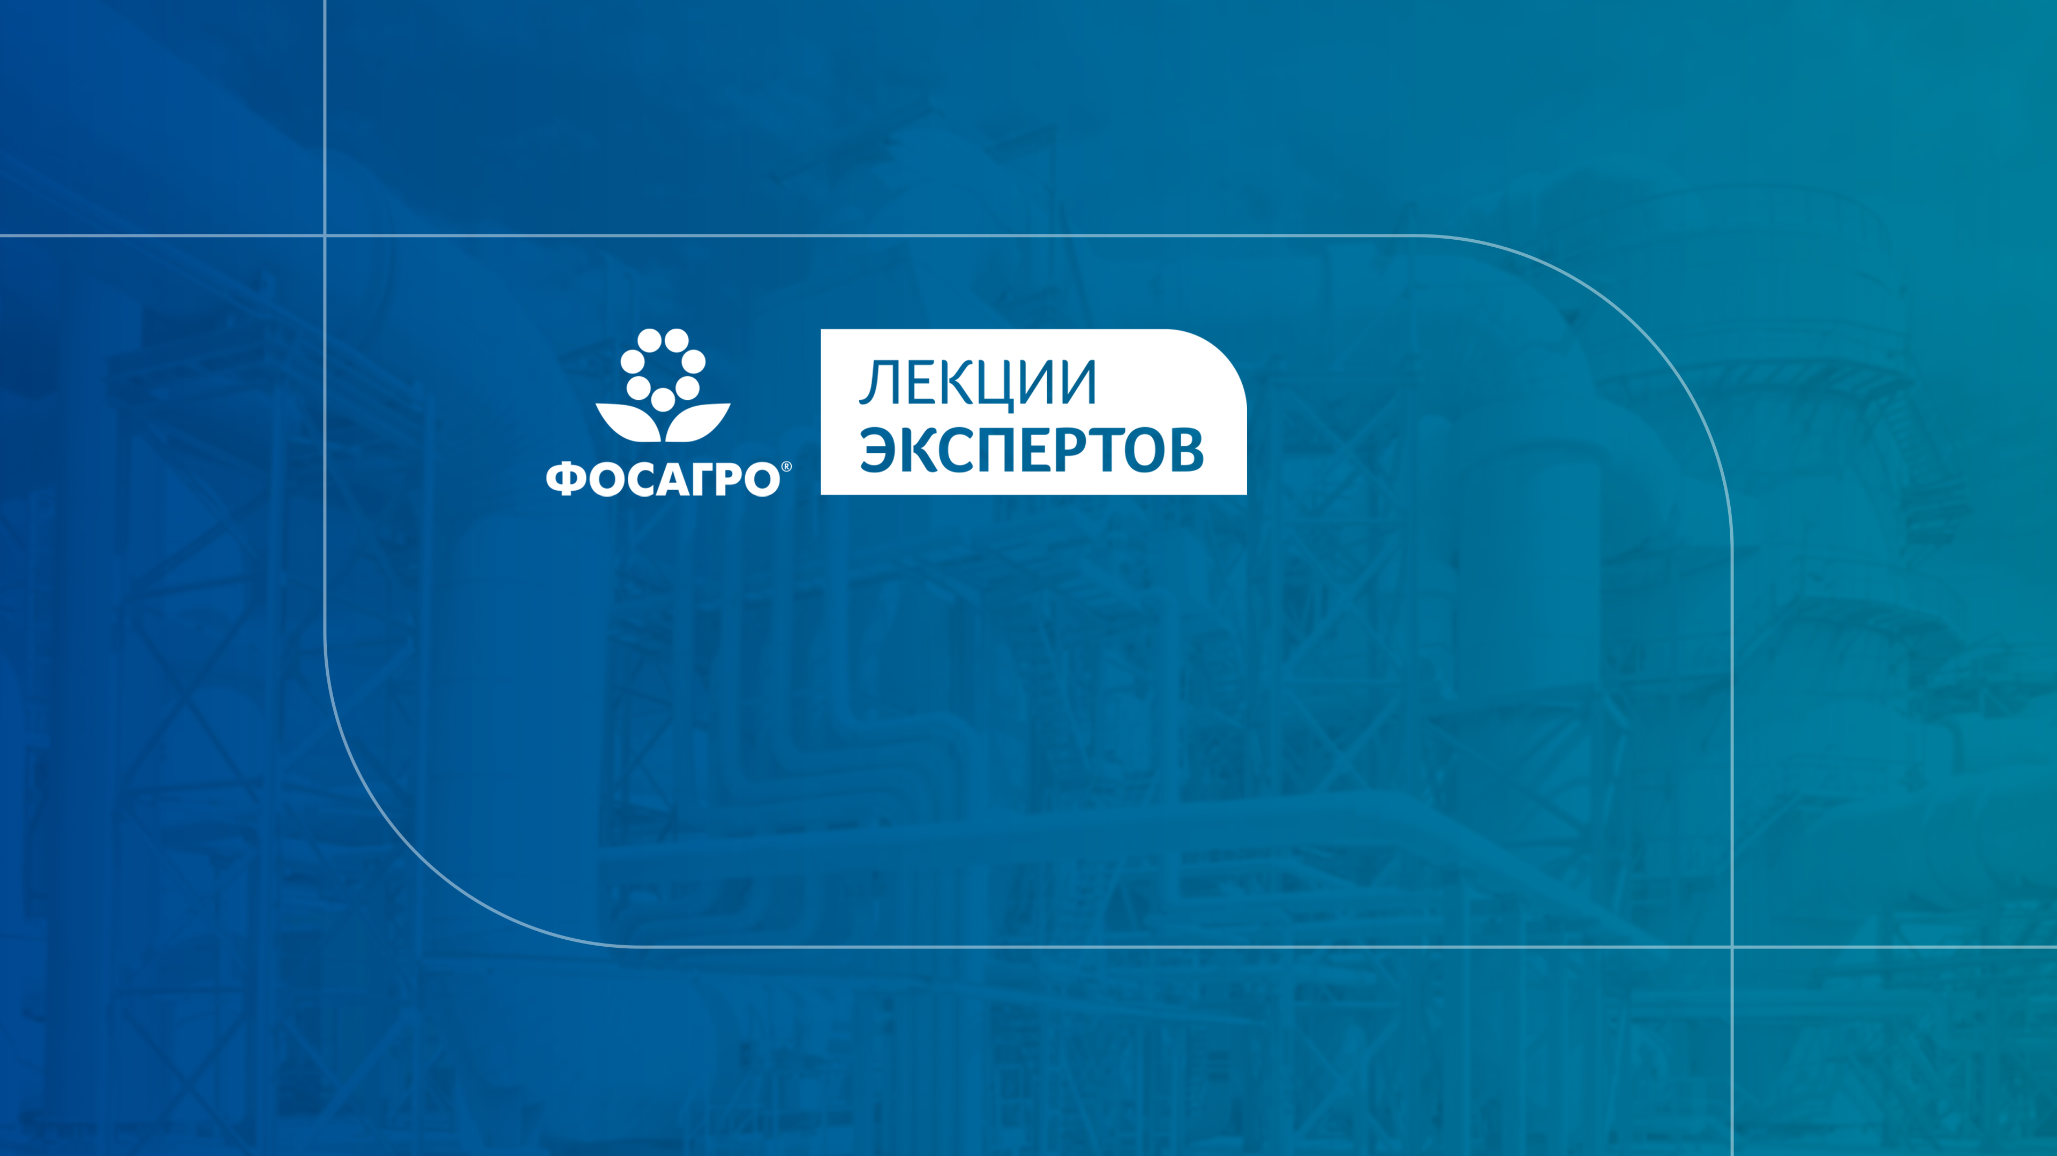
ТЕХНОЛОГИЯ ПРОИЗВОДСТВА НЕКОНЦЕНТРИРОВАННОЙ АЗОТНОЙ КИСЛОТЫ И АММИАЧНОЙ СЕЛИТРЫ

Slide 2
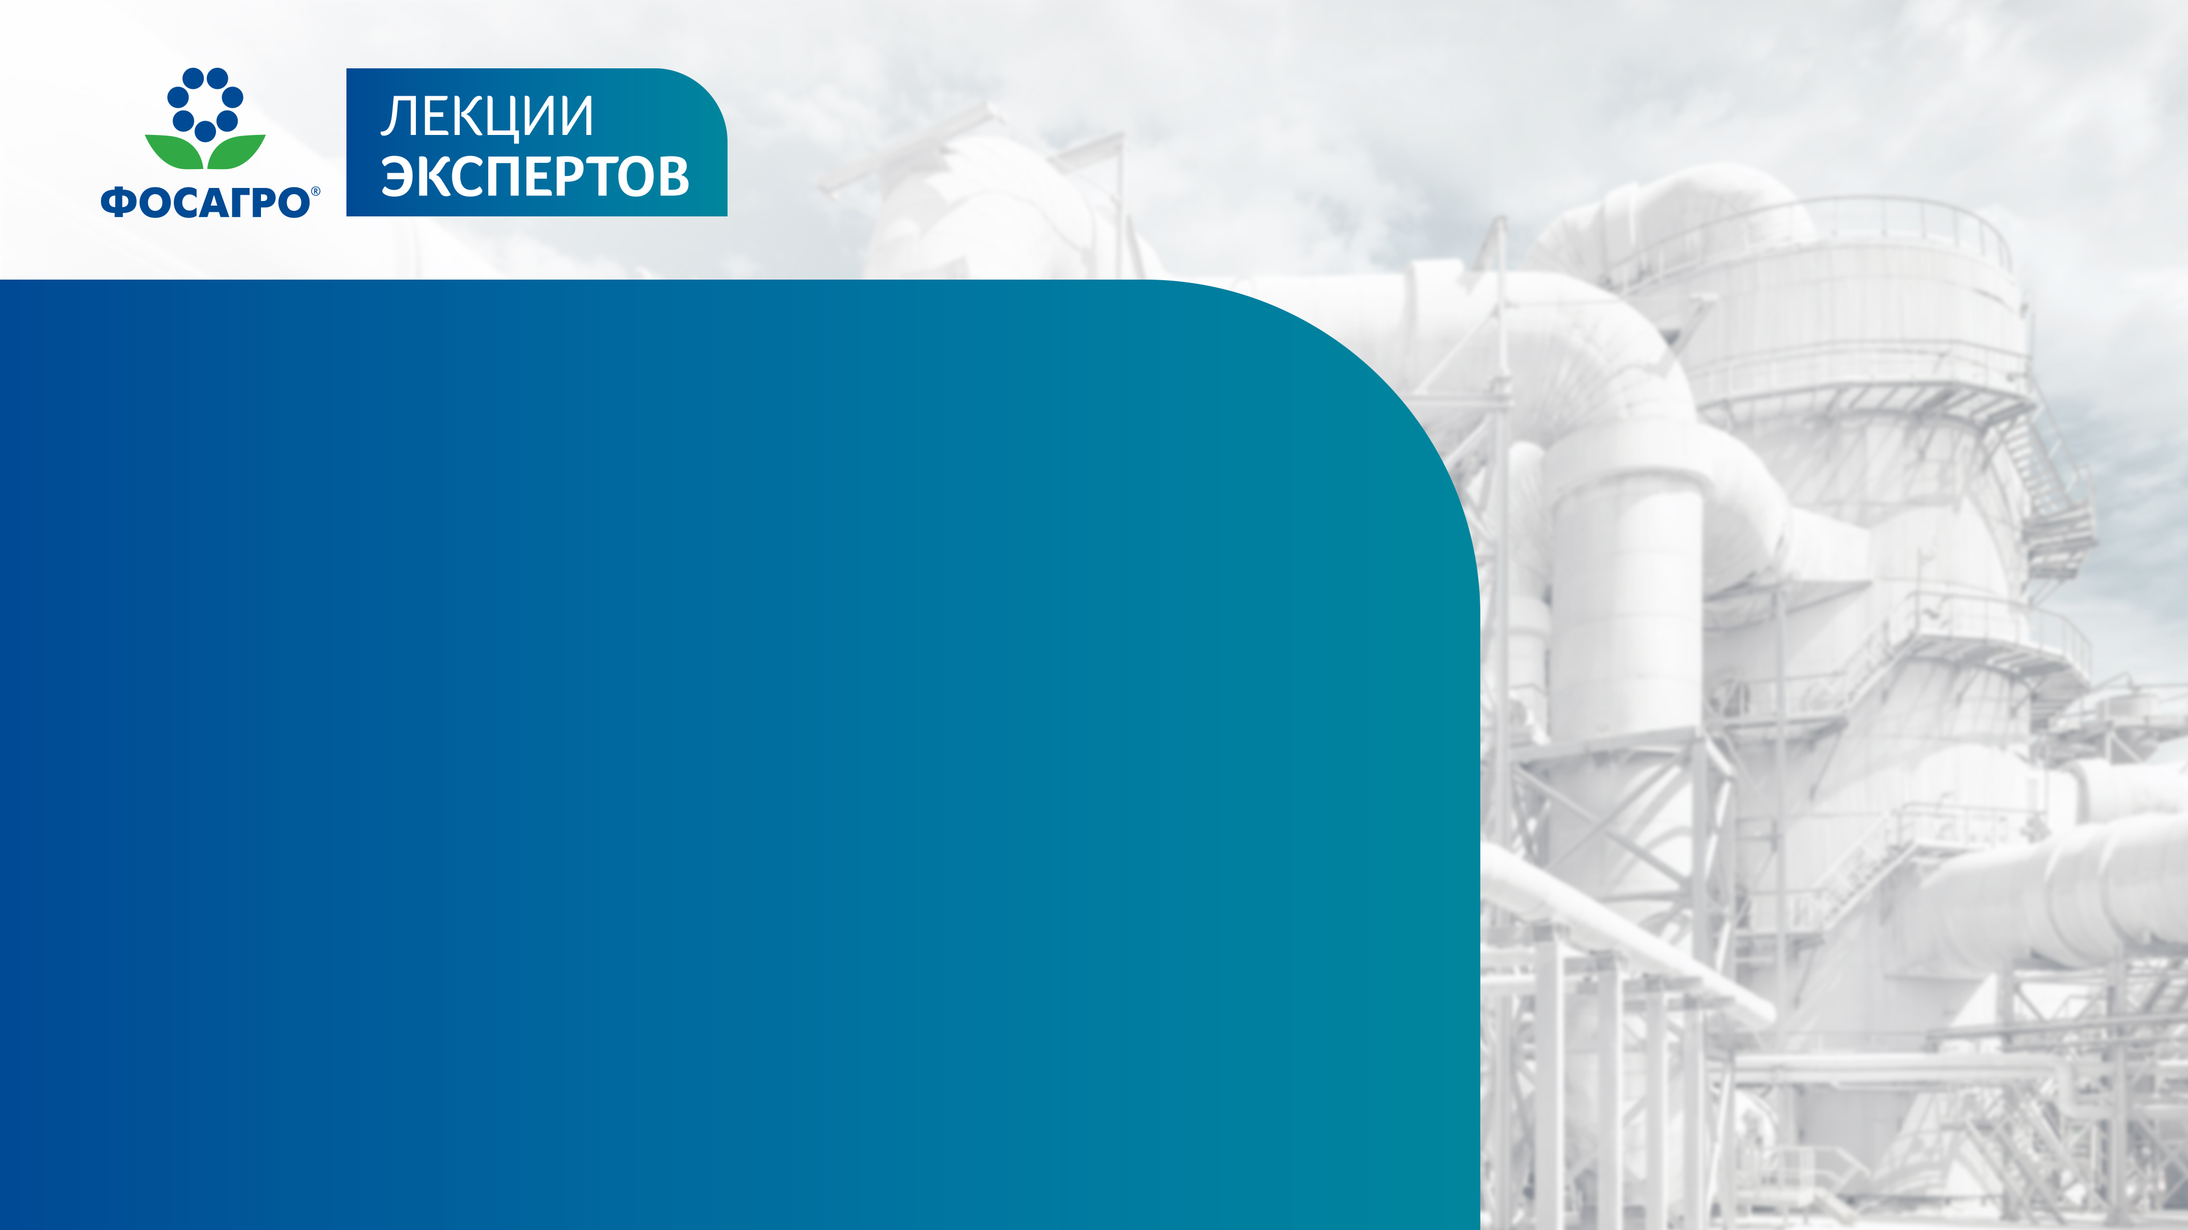


Дмитрий Сергеевич Ганзиков
Начальник производства сложных минеральных
удобрений АО «Апатит»
Ивановский химико-технологический университет,
факультет неорганической химии и технологии, 2006 год
Московский государственный университет имени М. В. Ломоносова (производственная практика
на АО «ТВСЗ»), 2017 год
Российский экономический университет имени
Г. В. Плеханова, 2024 год
Международный институт менеджмента ЛИНК,
2019 год

Slide 3
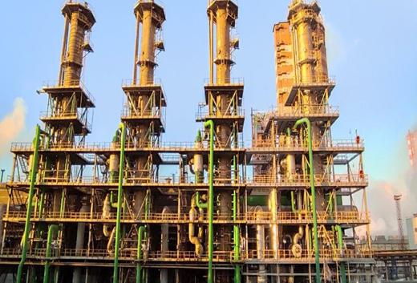

ПРОИЗВОДСТВО НЕКОНЦЕНТРИРОВАННОЙ АЗОТНОЙ КИСЛОТЫ
На производстве сложных минеральных удобрений АО «Апатит» неконцентрированная азотная кислота изготовляется на четырех агрегатах УКЛ-7-76.
Проектная производительность агрегатов составляет
15.5
ТОНН
МОНОГИДРАТА В ЧАС

Slide 4
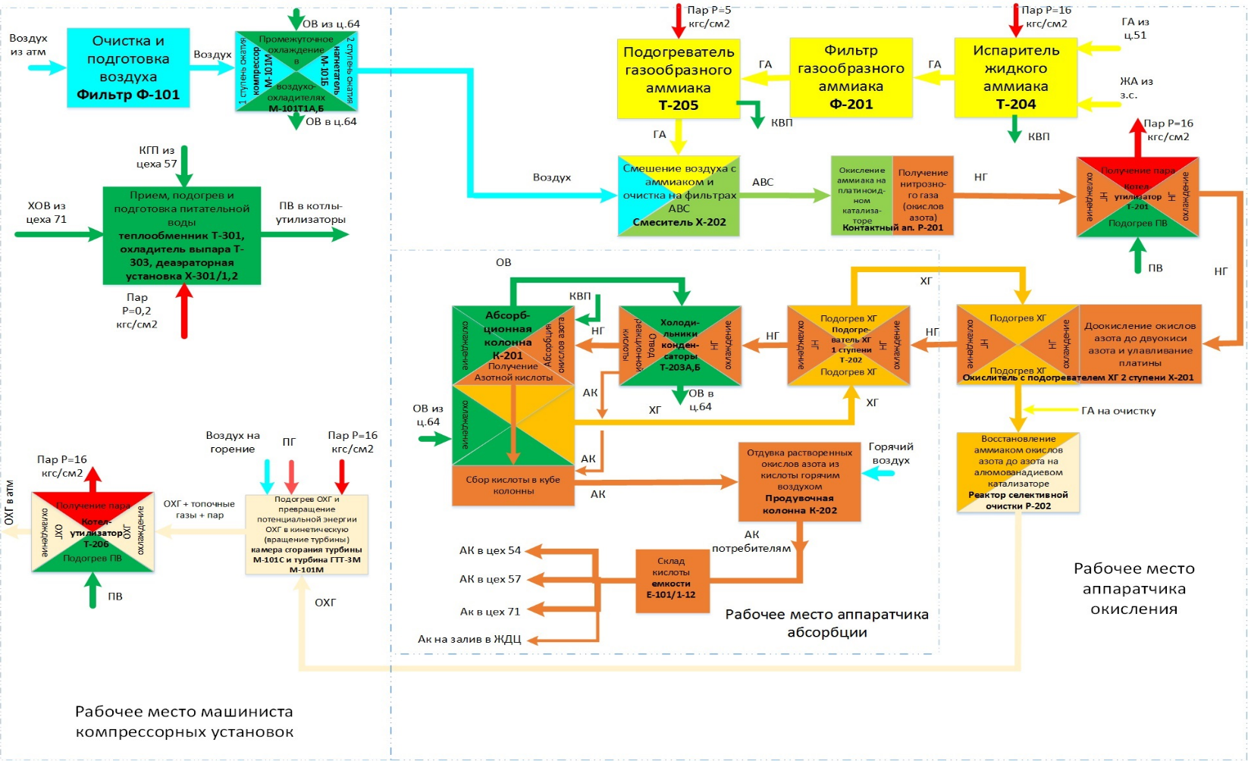
СХЕМА ПОЛУЧЕНИЯ НАК

Slide 5
ОСНОВНЫЕ СТАДИИ ПРОИЗВОДСТВА
Подготовка и компримирование
воздуха
Абсорбция оксидов азота с получением неконцентрированной азотной кислоты
1
5
Подготовка газообразного
аммиака
Каталитическая селективная очистка
хвостовых газов
2
6
Подготовка аммиачно-воздушной смеси
Рекуперация потенциальной
энергии очищенных хвостовых газов
3
7
Конверсия аммиака и охлаждение нитрозного газа
4

Slide 6
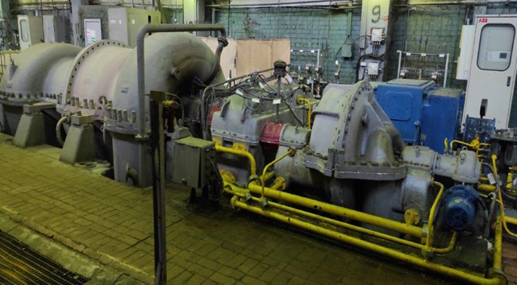
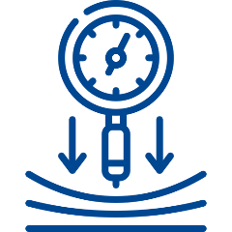
ПОДГОТОВКА
И КОМПРИМИРОВАНИЕ ВОЗДУХА
На данной стадии осуществляется забор воздуха из атмосферы, его фильтрация
и сжатие до давления
0,63 - 0,8 МПа

Slide 7
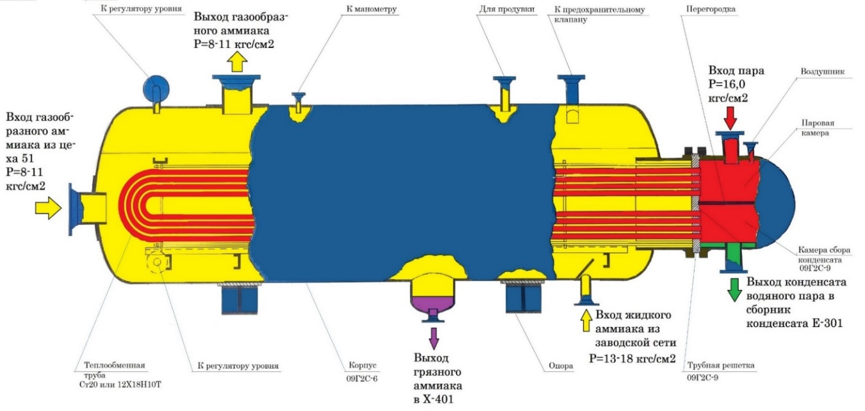
ПОДГОТОВКА ГАЗООБРАЗНОГО АММИАКА
В качестве сырья для получения неконцентрированной азотной кислоты используются жидкий аммиак и газообразный аммиак.
На данной стадии осуществляется подготовка газообразного аммиака для дальнейшего
его смешения с воздухом.

Slide 8
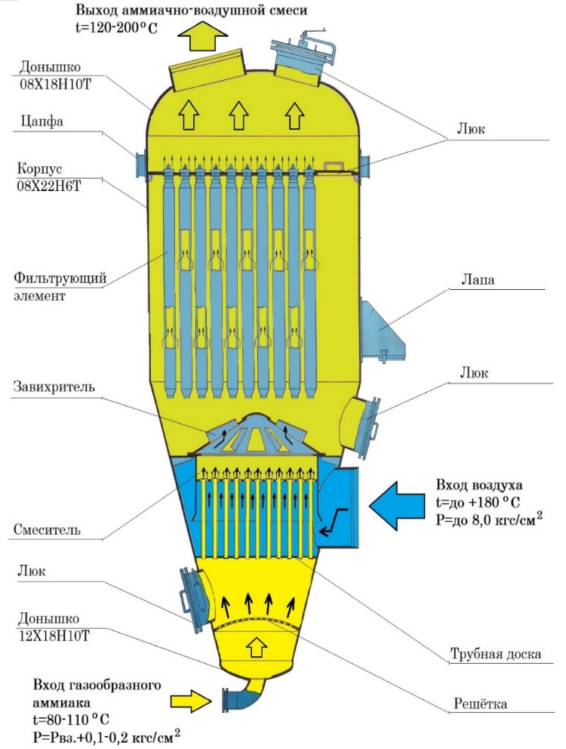
ПОДГОТОВКА
АММИАЧНО-ВОЗДУШНОЙ
СМЕСИ
Смешение воздуха с газообразным аммиаком происходит в смесителе поз. Х-202.
Объемная доля аммиака 9,5 - 10,6 % в аммиачно-воздушной смеси поддерживается с помощью программно-технических средств, являющихся частью автоматической схемы регулирования соотношения «аммиак-воздух».

Slide 9
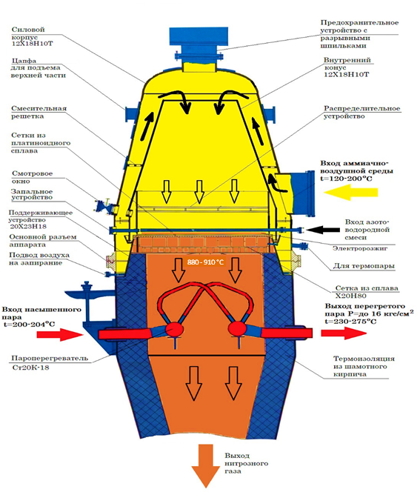
КОНВЕРСИЯ АММИАКА
И ОХЛАЖДЕНИЕ НИТРОЗНОГО ГАЗА
КОНТАКТНЫЙ
АППАРАТ ПОЗ. Р-201
Реакция окисления аммиака протекает
при температуре 880-910 ⁰С с кислородом, содержащимся в аммиачно-воздушной смеси

Slide 10
КОНВЕРСИЯ АММИАКА И ОХЛАЖДЕНИЕ НИТРОЗНОГО ГАЗА
4NH₃ + 5O₂ = 4NO + 6H₂O + 908 кДж (1)
4NH₃ + 3O₂ = 2N₂ + 6H₂O + 1099 кДж (2)
4NH₃ + 4O₂ = 2N₂O + 6H₂O + 1260 кДж (3)
В контактном аппарате поз. Р-201 аммиак окисляется кислородом воздуха до оксида азота (II) на платиновых катализаторных сетках.
Реакция окисления аммиака протекает при температуре 880 - 910 ⁰С с кислородом, содержащимся в аммиачно-воздушной смеси по реакциям:
Основной является первая реакция, вторая и третья реакции - побочные, увеличивающие прямые потери аммиака. Степень конверсии аммиака (выход NO от исходного аммиака) должна быть
не менее
93,5 %

Slide 11
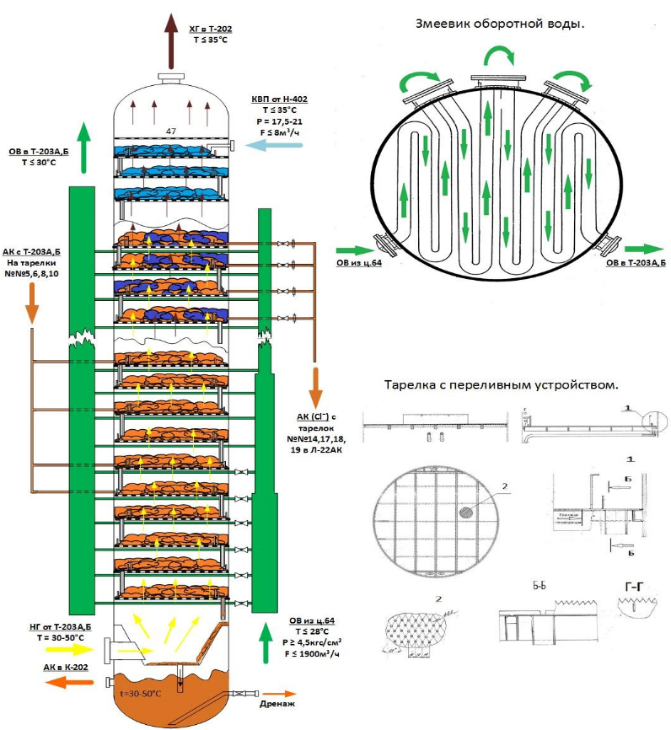
АБСОРБЦИЯ ОКСИДОВ АЗОТА
С ПОЛУЧЕНИЕМ НАК
На данной стадии происходит
образование азотной кислоты.
По мере прохождения через тарелки сверху вниз увеличивается массовая доля кислоты. На выходе из абсорбционной колонны массовая доля азотной кислоты должна быть не менее 57 %.
Степень абсорбции оксидов азота
в абсорбционной колонне должна быть
не менее 99 %.
Отвод реакционного тепла процесса абсорбции производится оборотной водой, проходящей по охлаждающим трубчатым змеевикам, уложенным на тарелках абсорбционной колонны.

Slide 12
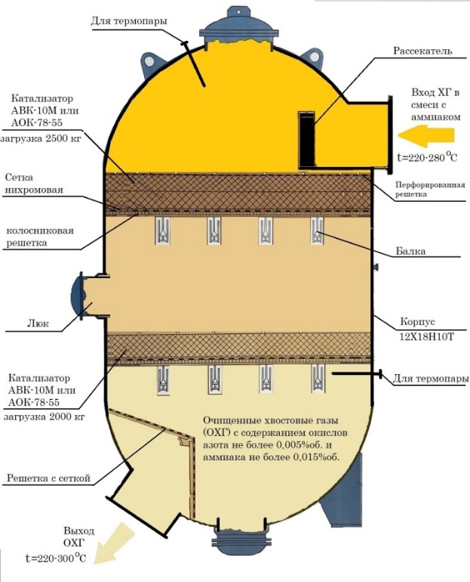
КАТАЛИТИЧЕСКАЯ СЕЛЕКТИВНАЯ ОЧИСТКА ХВОСТОВЫХ ГАЗОВ
На данной стадии происходит очистка хвостового газа от оксидов азота.
Газовая смесь хвостовых газов и аммиака поступает в апп. поз. 1-Р-202. Восстановление оксидов азота аммиаком происходит в апп. поз. 1-Р-202 на катализаторе.
Остаточное объемное содержание оксидов азота в хвостовых очищенных газах составляет не более 0,005 %, содержание аммиака - не более 0,002% об. Данное значение является основным параметром стадии селективной каталитической очистки хвостовых газов.

Slide 13
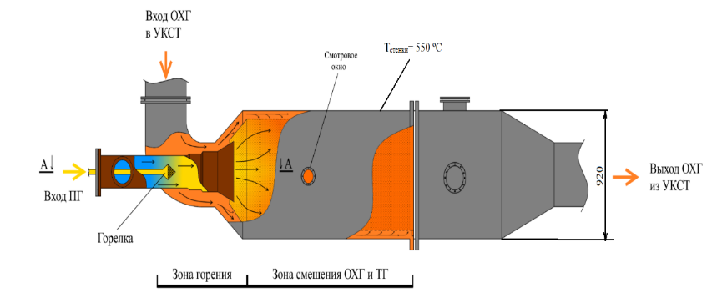
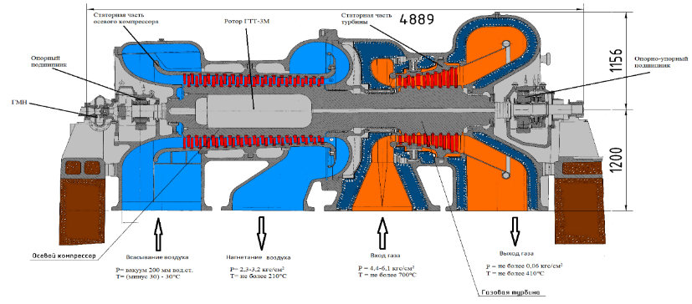
СТАДИЯ РЕКУПЕРАЦИИ
ЭНЕРГИИ
Очищенные хвостовые газы из аппарата поз. 1-Р-202 поступают в универсальную камеру сгорания турбины (УКСТ) ГТТ-3М. Подогрев очищенных хвостовых газов в УКСТ осуществляется прямым контактом
с топочными газами, полученными от сжигания природного газа в токе воздуха.
Газовая смесь очищенных хвостовых и топочных газов с температурой + 640÷700 ⁰С после УКСТ направляется в проточную часть турбины агрегата ГТТ-3М, где вырабатывается механическая энергия, потребляемая компрессорной группой газотурбинной установки.

Slide 14
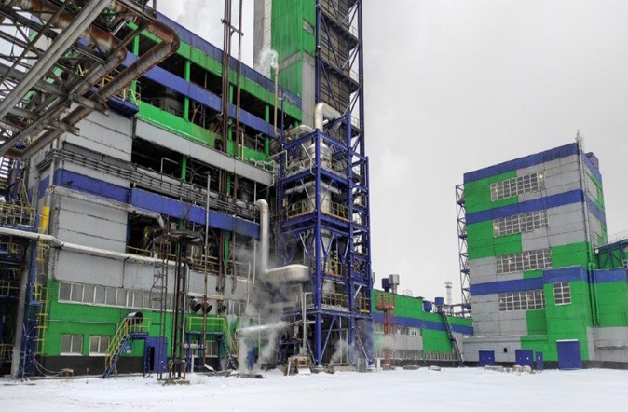
ПРОИЗВОДСТВО АММИАЧНОЙ
СЕЛИТРЫ
В производстве сложных минеральных удобрений АО «Апатит» аммиачная селитра изготавливается на установке
АС-72 М.
Проектная
Производительность
установки составляет
ТОНН
В ЧАС
90

Slide 15
ОСНОВНЫЕ СТАДИИ ПРОИЗВОДСТВА
Приготовление раствора магнезиальной добавки
Гранулирование плава
с последующим охлаждением гранул
1
4
Нейтрализация азотной кислоты газообразным аммиаком с получением растворов аммиачной селитры
Очистка отработанного воздуха, выбрасываемого в атмосферу
2
6
Упаривание полученного раствора до состояния высококонцентрированного плава и перекачивание плава наверх в грануляционной башне
Упаковка и хранение готового продукта
3
7

Slide 16
ПОЛУЧЕНИЕ РАСТВОРА НИТРАТА МАГНИЯ
Приготовление раствора нитрата магния осуществляется взаимодействием каустического магнезита или брусита с азотной кислотой по реакции
МgO+2НNО₃=Мg (NО₃)₂+Н₂О+Q ккал
которая протекает с выделением большого количества тепла. Приготовление магнезиальной добавки производится в реакторах Р-1/1-3 периодического действия.

Slide 17
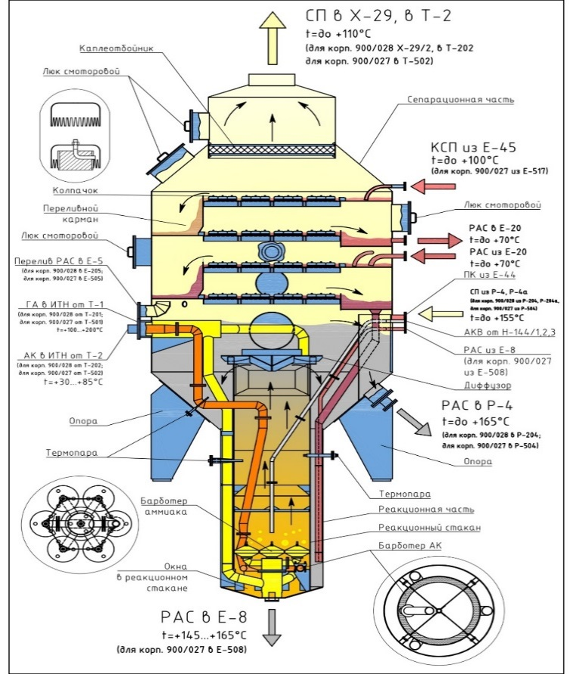
НЕЙТРАЛИЗАЦИЯ АЗОТНОЙ КИСЛОТЫ ГАЗООБРАЗНЫМ АММИАКОМ
В качестве сырья для получения аммиачной селитры используются газообразный аммиак
и азотная кислота.
Процесс нейтрализации азотной кислоты газообразным аммиаком осуществляется в двух параллельно работающих аппаратах ИТН с получением раствора аммиачной селитры с массовой долей NН₄NО₃ не менее 89%.

Slide 18
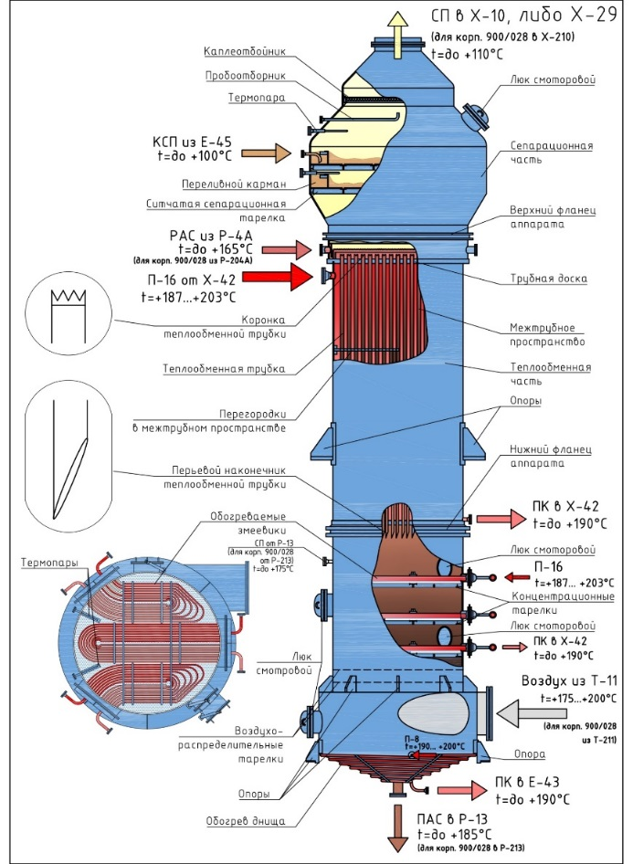
УПАРИВАНИЕ РАСТВОРА
ДО СОСТОЯНИЯ ВЫСОКОКОНЦЕНТРИРОВАННОГО ПЛАВА
Упаривание полученного раствора аммиачной селитры до состояния плава осуществляется под избыточным давлением, близким к атмосферному, за счет использования тепла конденсации насыщенного пара давлением 1,2-1,4 МПа (12-14 кгс/см²) и противоточной продувки горячим воздухом в выпарном аппарате
Т-10 либо Т-10/1.

Slide 19
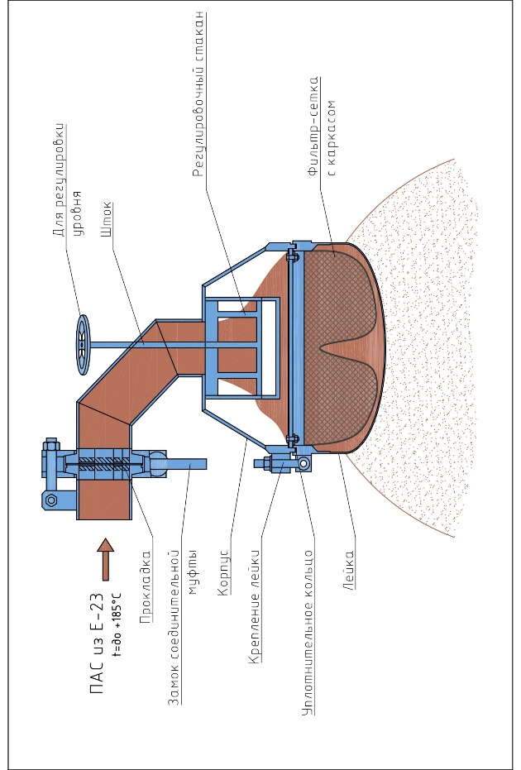
ГРАНУЛИРОВАНИЕ ПЛАВА
С ПОСЛЕДУЮЩИМ ОХЛАЖДЕНИЕМ ГРАНУЛ

Slide 20
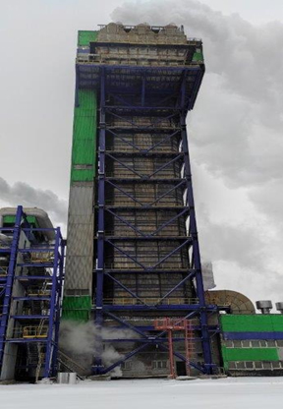
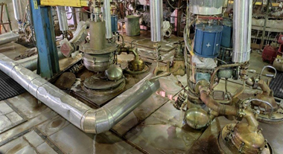
ГРАНУЛИРОВАНИЕ ПЛАВА
С ПОСЛЕДУЮЩИМ ОХЛАЖДЕНИЕМ ГРАНУЛ
Процесс гранулирования высоко-концентрированного плава аммиачной селитры осуществляется в металлической грануляционной башне сечением 8 х 11 м, обеспечивая высоту падения гранул 50 м.
Плав амселитры из стояков через леечные акустические грануляторы Х-26 равномерно в виде капель разбрызгивается по всему сечению полного объема башни.

Slide 21
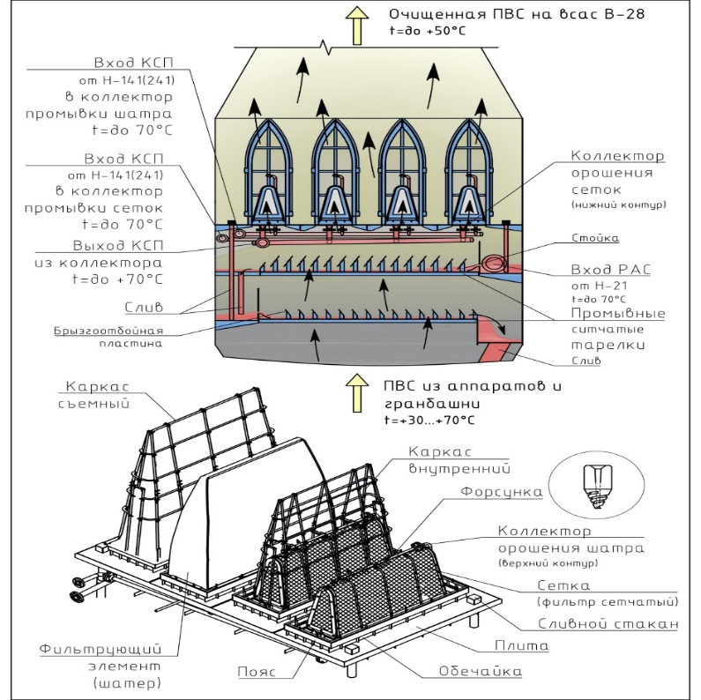
ГРАНУЛИРОВАНИЕ ПЛАВА
С ПОСЛЕДУЮЩИМ ОХЛАЖДЕНИЕМ ГРАНУ
Загрязненный примесями аммиачной селитры и аммиака воздух из грануляционной башни поступает на очистку в промывной скруббер
Х-29.
Скруббер Х-29 выполнен в виде двух блоков, расположенных вдоль длинных сторон башни в верхней ее части.
В каждом блоке имеется по три параллельно работающие секции.
Каждая секция имеет две ситчатые тарелки с отбойными элементами, над верхней тарелкой размещены четыре фильтрующих элемента.

Slide 22
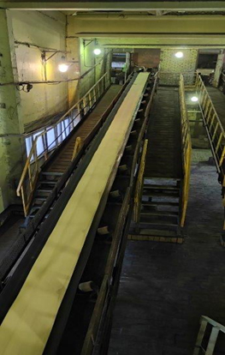
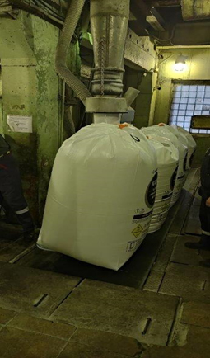
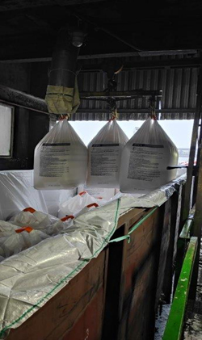
УПАКОВКА И ХРАНЕНИЕ ГОТОВОГО ПРОДУКТА
Аммиачная селитра после доохлаждения в аппарате
кипящего слоя Х-33 подается на конвейеры ПТ-51 или ПТ-52.
Затем через классификатор Х-56 продукт подается на конвейер ПТ-61 (на погрузку) или ПТ-62
(на склад).
Погрузка осуществляется
в полувагоны, минераловозы, контейнеры.

Slide 23
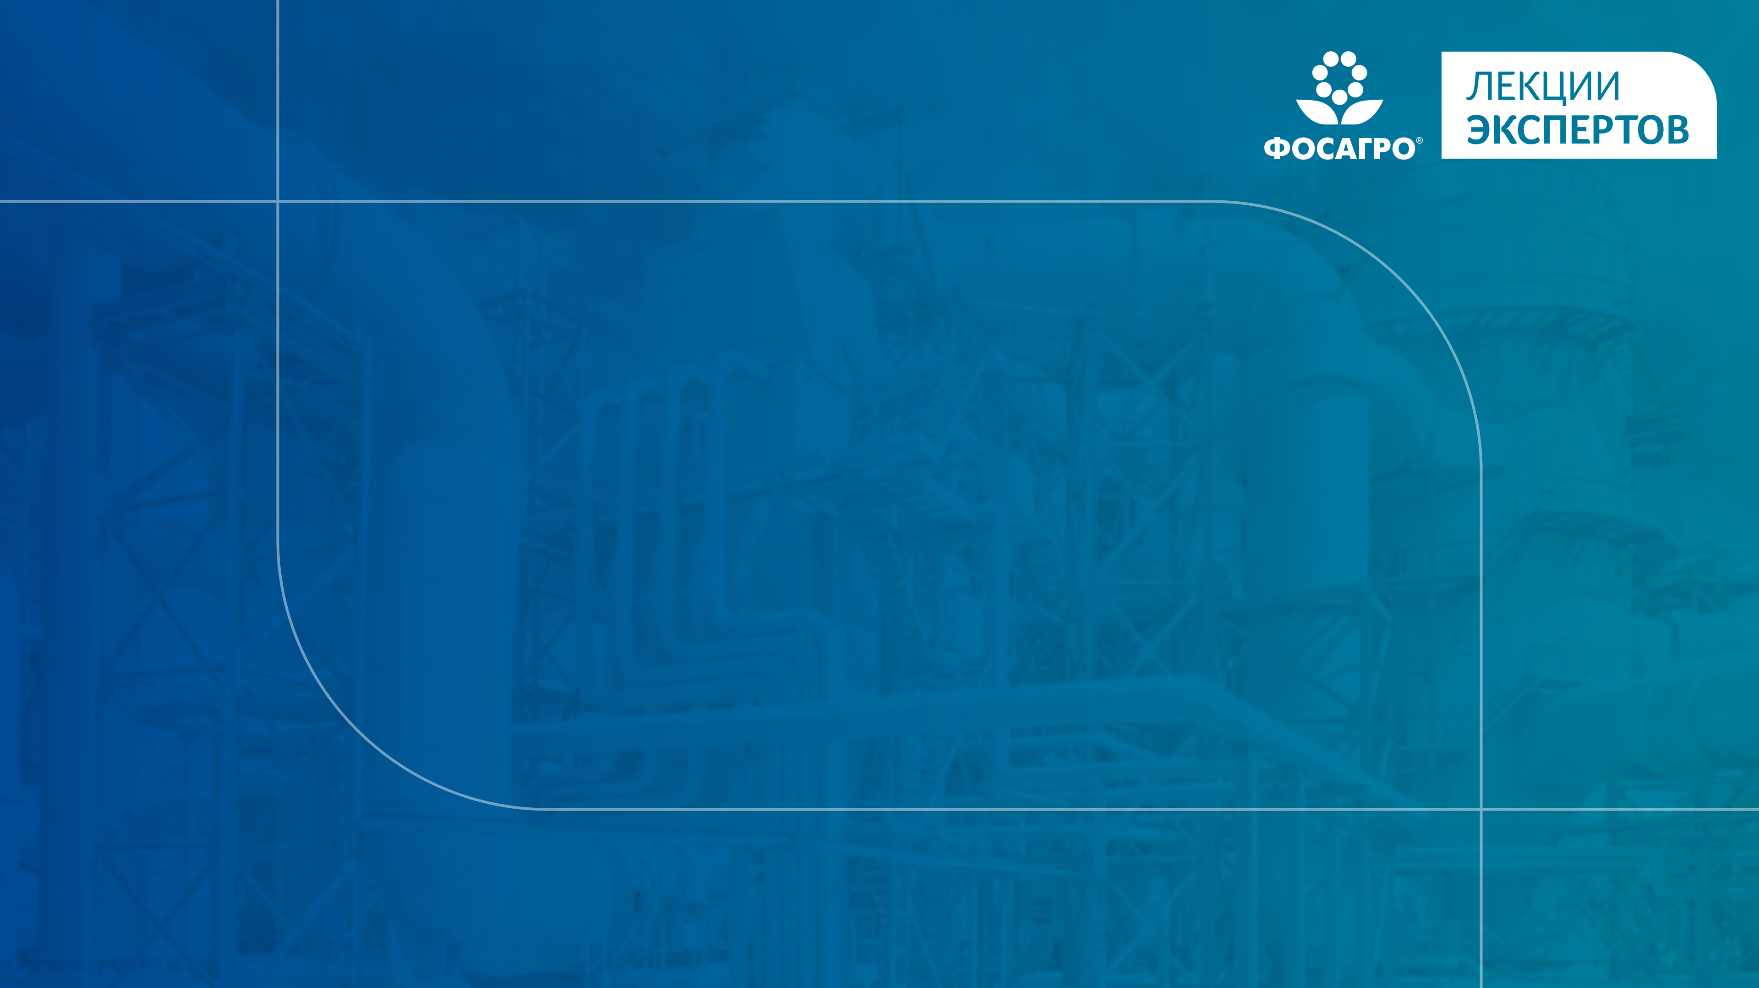
СПАСИБО
ЗА ВНИМАНИЕ!

